Slide 1
マイナスの数
（負の数）
ザックリ中学数学

Slide 2

マイナスの数(負の数)とは？
「マイナスの数」とは、0よりも小さい数の事
冬の気温で「-4℃」など聞くことがあるが、
「0℃よりもさらに4℃寒い」という意味
30
20
10
0
-10
-20
-30
ー
ー
ー
ー
ー
ー
ー
–4℃
分かるけども……、何だかモヤっとしません？
「リンゴがマイナス3個ある」って言われたら、
意味分かんなくない？
「０より小さい」って何？

Slide 3
昔の人も「0より小さいとか意味分かんない」と思ってた？
西暦
-2500年～ | 既に数学は結構、高度なレベル 「小数」「分数」も既にあった
-2000年～
-1500年～
-1000年～
-500年～
1年～
500年～ | マイナスの数の発明
1000年～
1500年～ | マイナスの数の普及
2000年～
数学の歴史から見ると、
マイナスの数の発明は非常に遅い
しかも、発明された後も、
感覚的に受け入れ難くて、
普及するまで時間が掛かった

Slide 4

「数」の根本的な役割
プラスの数
・いくつ在るかを数える
「リンゴが3個」といったように
数とは存在する量を表すもの

Slide 5
マイナスの数(負の数)とは？
マイナスの数(負の数)
・いくつ足りないかを数える
プラスの数(正の数)
・いくつ在るかを数える
反対の意味
「リンゴが-3個」とは、
「-3個在る」ではなく、「3個足りない」という意味

Slide 6
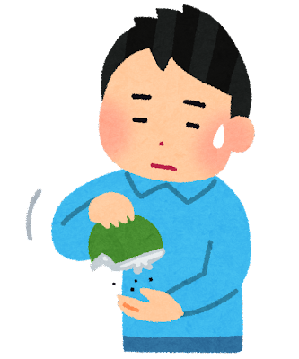

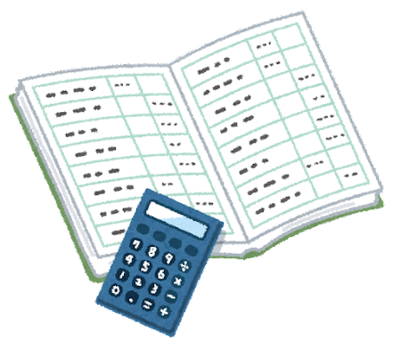

マイナスの数(負の数)とは？
もしマイナスの数が無かったら……
「どんなに借金しても0円!? だって0以下は全部0でしょ!?」
自分のお金-
借金-
そんな訳にはいかないから、マイナスの数が誕生

